Slide 1
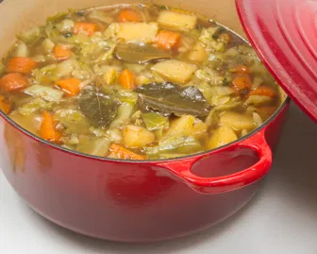
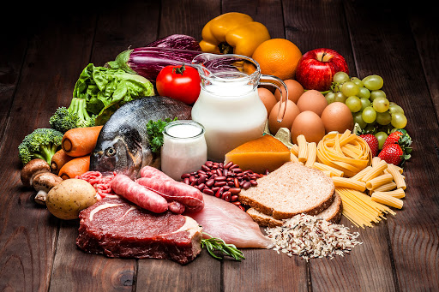
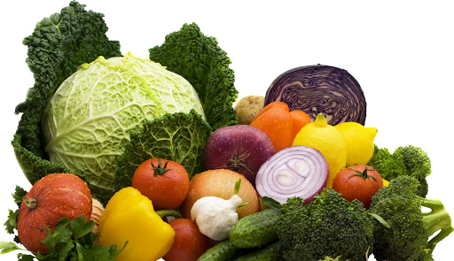
Matseðill Krílasels fyrir Maí 2025
Dags | Mánudagur | Þriðjudagur | Miðvikudagur | Fimmtudagur | Föstudagur
05-09 maí | Spagetti | Gufusoðinn þorskur í karrýsósu með rúgbrauði, brokkoli og kartöflum | Kjúklingaréttur með grænmeti og hrísgrjónum | Steiktur fiskur með lauksmjöri, grænmeti og sætum kartöflum. | Blómkálsúpa með hvítlauksbrauði.
12-16 maí | Sænskar kjötbollur með grænmeti, kartöflumús og sultu. | Nætursaltaður þorskur með br. smjöri og rúgbrauði. | Grænmetisbuff með bernaisesósu. | Steiktar fiskbollur með ostrusósu sætum kartöflum og grænmeti. | Skipulagsdagur Lokað
19-23 maí | Lasagne | Plokkfiskur með rúgbrauði og osti. | Kjúklingabringur í ostrusósu með grænmeti og hrísgrjónum. | Steiktur fiskur með br.smjörlíki grænmeti og kartöflum. | Grjónagrautur með rúsínum, kanilsykri og lyfrarpylsu
26-30 maí | Ísl. Kjötsúpa. | Fiskur í mango chutney sósu með hrísgrjónum. | Grænmetisbuff með bernaisesósu. | Uppstigningardagur Lokað | Skyr með rjómablandi.

